Slide 1

3-Schichten-Architektur
Tim Tenbusch
Oberstufenzentrum Informations- und Medizintechnik
30.09.2021

Slide 2
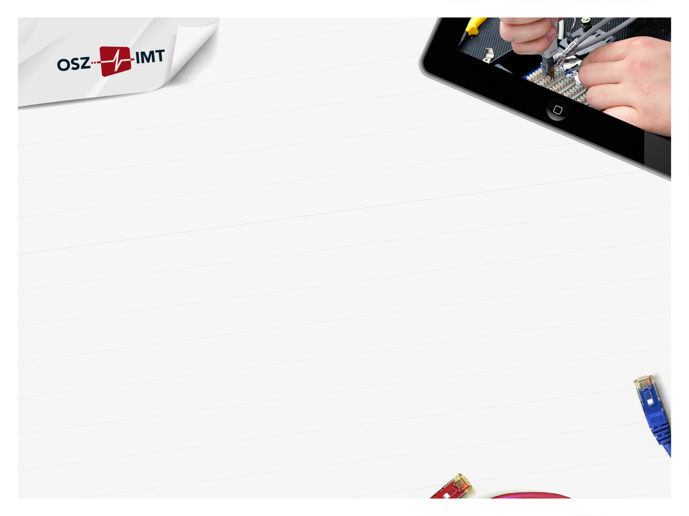
Überblick Schichtenarchitekturen
Anwendungsbeispiele einer 3-Schichten-Architektur
Vor- und Nachteile
Modell-View-Controller (MVC)
Aktuelle Relevanz
Fazit
Implementierung
2

Slide 3
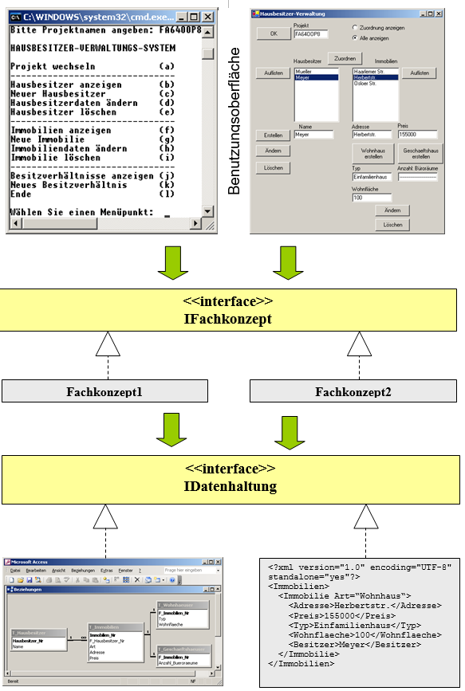
Begriff
Eine Schichtenarchitektur ist eine Unterteilung eines Softwaresystems in Module (den so genannten Schichten), welche untereinander in einer vorab geregelten Kommunikationsvorschrift miteinander interagieren. Eine Schichtenarchitektur wird dann eingesetzt, wenn es sich um verteilte Systeme handelt, sich bei einer Trennung Vorteile im Entwurf und Bau der Software ergeben oder die Schichten leicht austauschbar sein sollen.
(eigene Definition)
Überblick
Vor- und Nachteile
Beispiel
Implemen-tierung
Relevanz
Fazit
MVC
3

Slide 4
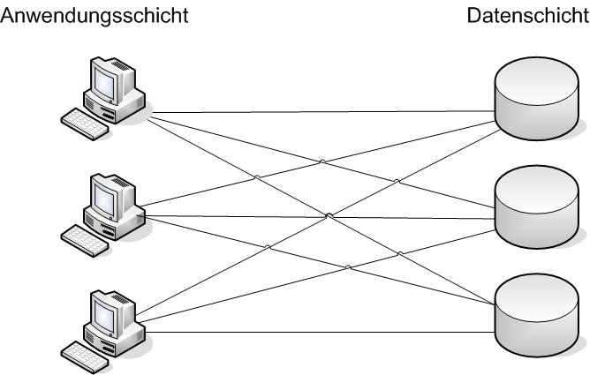
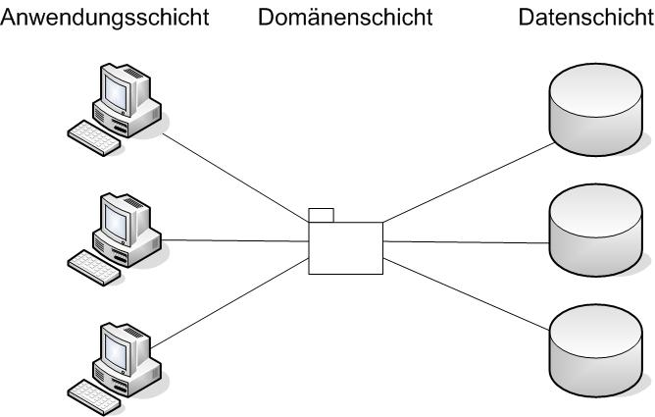
Überblick Schichtenarchitekturen
2-Schichten-Architektur
Client-Server (oftmals DBS)
THIN-Client, FAT-Client
3-Schichten-Architektur
Präsentationsschicht
Logikschicht
Datenhaltungsschicht
Überblick
Vor- und Nachteile
Beispiel
Implemen-tierung
Relevanz
Fazit
MVC
4

Slide 5
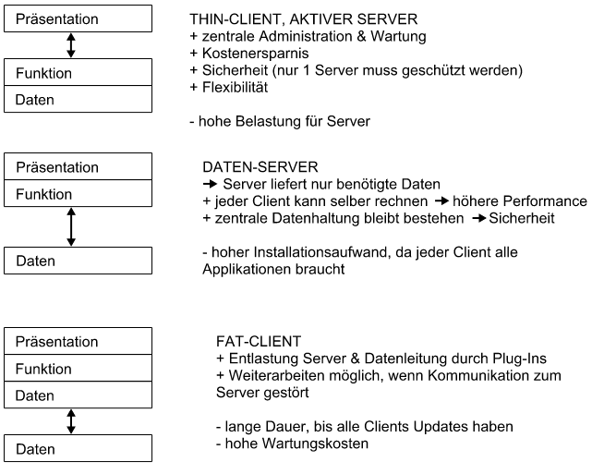
Überblick 3- Schichten-Architekturen
Überblick
Vor- und Nachteile
Beispiel
Implemen-tierung
Relevanz
Fazit
MVC
5

Slide 6
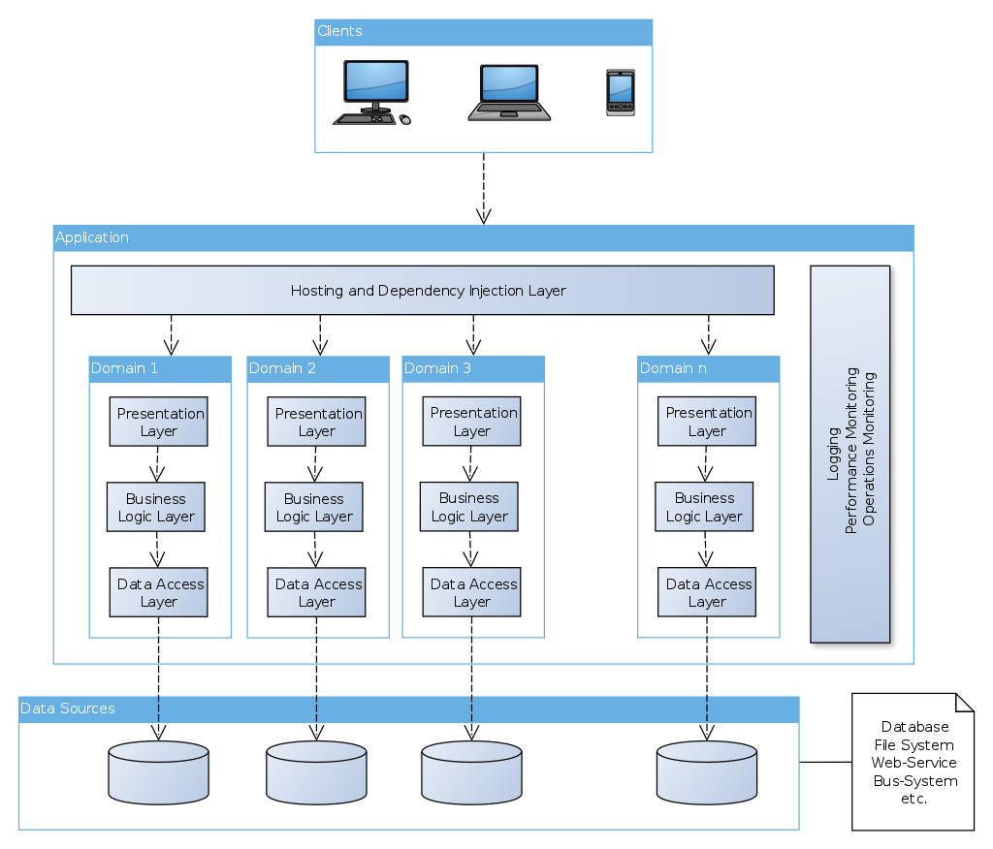
Überblick Schichtenarchitekturen
Anzahl der Schichten nicht begrenzt
jede Schicht beliebig weiter unterteilbar
besonders bietet sich innerhalb eines Softwaresystem das Modell-View-Controller-Architekturmuster als ein Mindestmaß für eine Strukturierung an
Überblick
Vor- und Nachteile
Beispiel
Implemen-tierung
Relevanz
Fazit
MVC
6

Slide 7
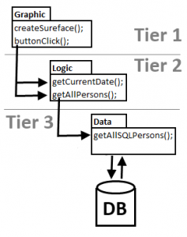
Beispiele
Überblick
Vor- und Nachteile
Beispiel
Implemen-tierung
Relevanz
Fazit
MVC
7

Slide 8
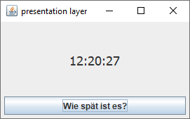
Beispiele
btnGetTime.addActionListener(new ActionListener() {
public void actionPerformed(ActionEvent arg0) {
LogicLayer logicLayer = new LogicLayer();
lblDate.setText(logicLayer.getTime());
}
});
public class LogicLayer {
public String getTime() {
long milliseconds = (new DataLayer()).getTime();
int seconds = (int) (milliseconds / 1000) % 60 ;
int minutes = (int) ((milliseconds / (1000*60)) % 60);
int hours = (int) ((milliseconds / (1000*60*60)) % 24);
return hours + ":" + minutes + ":" + seconds;
}
}
public class DataLayer {
public long getTime() {
return System.currentTimeMillis();
}
}
Überblick
Vor- und Nachteile
Beispiel
Implemen-tierung
Relevanz
Fazit
MVC
8

Slide 9


Slide 10
Vor- und Nachteile
Komplexität wird reduziert
Weniger Abhängigkeiten
Geringe Koppelung
Einfachere Wartung
Austauschbar
Ausführungsgeschwindigkeit
Gefahr von Schichtenspezialisten
Hoher Kommunikationsaufwand
Überblick
Vor- und Nachteile
Beispiel
Implemen-tierung
Relevanz
Fazit
MVC
10

Slide 11

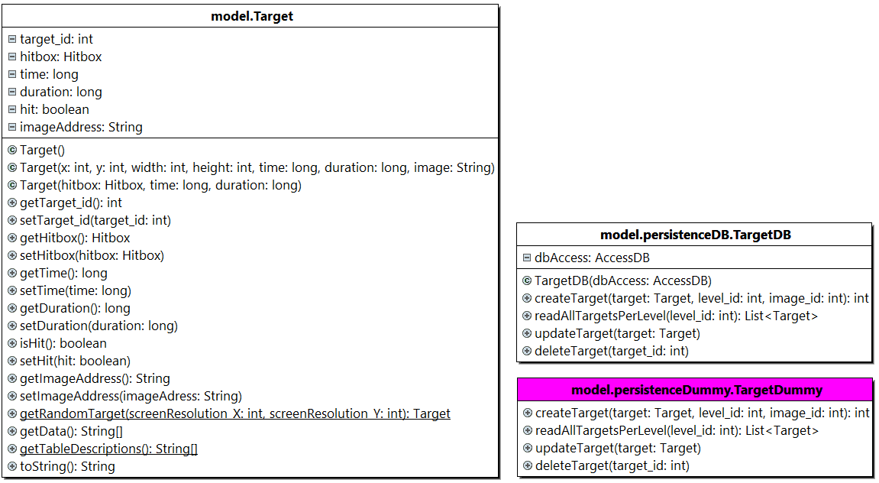
Implementierung
Überblick
Vor- und Nachteile
Beispiel
Implemen-tierung
Relevanz
Fazit
MVC
11

Slide 12
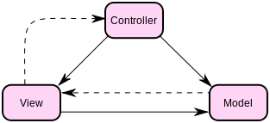
Modell-View-Controller (MVC)
Bekannteste 3-Schichten-Architektur
View (Präsentationsschicht)
GUI, TUI, main-Methode
Observer-Pattern (Action Listener)
Controller (Logikschicht)
Applikationslogik
Strategie-Pattern
Modell (Datenhaltungsschicht)
Persistenz
Ändert sich nicht von selbst
Stellt CRUD-Operationen zur Verfügung
Überblick
Vor- und Nachteile
Beispiel
Implemen-tierung
Relevanz
Fazit
MVC
12

Slide 13
Aktuelle Relevanz
Größerer Fokus liegt im Moment auf Webanwendungen
daher mehr REST oder SOAP Schnittstellen, via JavaScript (z.B. AJAX) genutzt
Moderne Anwendungen sind zu komplex für MVC, daher Nutzung von
Microservices
MVVM – Model-View-ViewModel
MVP – Model-View-Presenter
Überblick
Vor- und Nachteile
Beispiel
Implemen-tierung
Relevanz
Fazit
MVC
13

Slide 14
Fazit
MVC wird in vielen Varianten gezeigt
die wenigsten davon sind fachlich korrekt,
die wenigsten davon sind für den Zweck hilfreich,
MVC ist eine 3-Schichten-Architektur.
Trotzdem bleibt das Grundprinzip der Schichten erhalten, es werden halt nur immer mehr.
Überblick
Vor- und Nachteile
Beispiel
Implemen-tierung
Relevanz
Fazit
MVC
14

Slide 15
Quellen
Ehlert, Albrecht (Hrsg.) 2019: Anwendungsentwicklung in Theorie und Praxis, Westermann
Ehlert, Albrecht 2010: Arbeitsblatt 3-Schichten-Architektur, Hausbesitzer-Verwaltung
Seite „Schichtenarchitektur“. In: Wikipedia – Die freie Enzyklopädie. Bearbeitungsstand: 14. Juni 2020, 11:26 UTC. URL: https://de.wikipedia.org/w/index.php?title=Schichtenarchitektur&oldid=200958366 (Abgerufen: 29. September 2021, 11:45 UTC)
Seite „Wie funktioniert die 3-Schichten-Architektur“. In MrKnowing.com: 8.11.2013. URL: http://www.mrknowing.com/2013/11/08/wie-funktioniert-die-3-schichten-architektur/#google_vignette (abgerufen am: 29. September 2021, 11:45 UTC)
Confused Nick: https://www.usmagazine.com/celebrity-news/pictures/celebrities-who-became-memes-chrissy-teigen-nick-young-more/ (abgerufen am: 29. September 2021, 11:45 UTC)
15

Slide 16
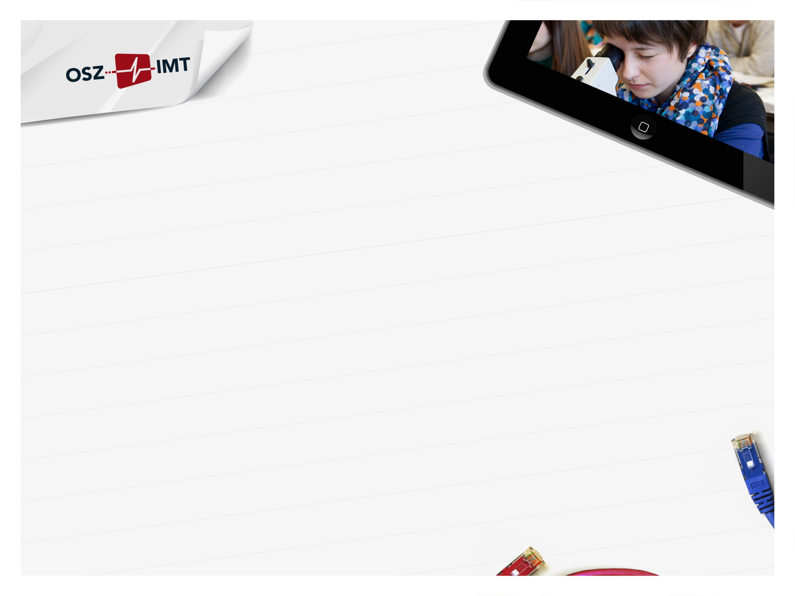
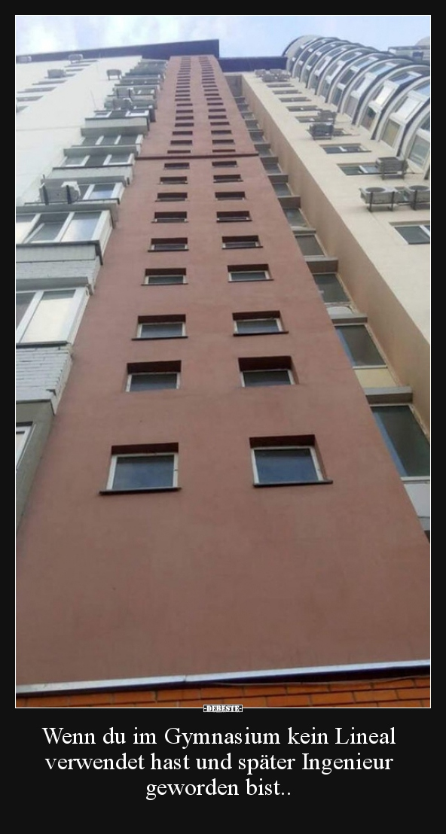

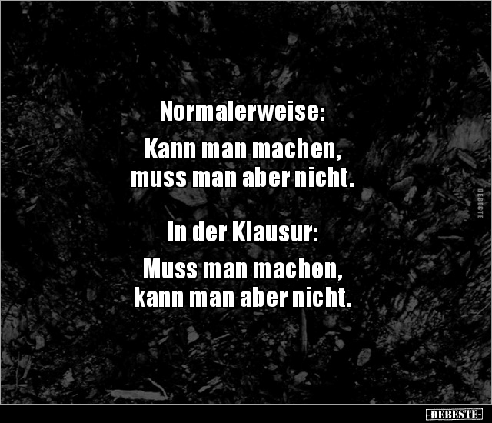

16
16

Slide 17

17

